Slide 1

ENFOQUE INICIAL DEL PACIENTE FEBRIL
Asociación de Médicos de Cabecera
BASES PARA UN RAZONAMIENTO INFECTOLÓGICO EN PACIENTES AMBULATORIOS
Dr. Guillermo A. Recúpero
Dr. Luis Raya
Marzo 2023

Slide 2
Caso clínico
Paciente varón de 72 años, 25.11.24, consulta por:
Fiebre, escalofríos astenia, adinamia, confuso al interrogatorio, Fcia respiratoria 28 x min, TA: 90/60
Antecedentes: Bacteriuria de larga data, con episodios muy aislados de infección urinaria.
Prostatectomía hace 10 años.
El resto del exámen físico sin alteraciones.
RAZONAMIENTO

Slide 3
RAZONAMIENTO
Edad, Tipo de huésped, comorbilidades
Antecedentes urinarios
Sepsis
Focos
Conducta inicial
Exámenes complementarios a solicitar.

Slide 4
Partiendo del Interrogatorio
Fiebre
Astenia Expectoración
Tos
Artralgias
Inapetencia
Escalofríos Disuria Petequias
Eritema
Úlceras

Slide 5



Slide 6
Razonamiento Infectológico:
Tipos de razonamiento:
Deductivo
Inductivo

Slide 7
Razonamiento Inicial
Razonamiento deductivo
Sindrome
Aparato o Sistema
Órgano
(Foco)
Entidad Infectológica
Órgano
(Foco)
Entidad Infectológica
Sindrome
Razonamiento Inductivo

Slide 8
Punto de partida
Desde lo general (Sindrome) a lo particular (entidad concreta)
Hipertermia
Síndrome febril
Síndrome general infeccioso
Síndrome de respuesta inflamatoria sistémica
Bacteriemia
Sepsis
Shock séptico
Síndrome febril Prolongado

Slide 9
Sindrome Febril
Sindrome febril de reciente comienzo
Sindrome febril prolongado
Enfermedad febril inespecífica aguda

Slide 10
Sindrome Febril de Reciente Comienzo
Inicio entre 48 y 72 hs antes de la consulta
Factores determinantes
Edad
Domicilio
Paciente normal
Paciente con co-morbilidades
Diabetes, Nefropatía, Hepatopatía, etc.
Paciente inmunocomprometido
Neutropénico, Déficit de la Inmunidad
humoral, Déficit de la inmunidad celular

Slide 11
Contenidos de la Historia Clínica
Datos epidemiológicos
Examen clínico
Métodos complementarios iniciales
Interrogatorio detallado

Slide 12
Determinar estos escenarios
Sindrome Febril Agudo
Con foco
Sin foco

Slide 13
Enfoque inicial
Es importante en el encuentro inicial con el paciente determinar un síndrome Infectológico:
1. SINDROME FEBRIL PROLONGADO
2. SINDROME FEBRIL DE RECIENTE COMIENZO
Síndrome febril causado por un foco determinado: 1. Bacteriemia
2. Sepsis
3. Infecciones en aparatos y sistemas
Síndrome febril agudo inespecífico

Slide 14
Sindrome Febril Agudo con foco
Permite:
Predecir etiología
Elegir tipo de muestras
Elegir tratamiento empírico

Slide 15
Valoración de Gravedad o Riesgo
Tipo de huésped
Tiene o no Sepsis
Presenta un Foco que de por sí señalan gravedad

Slide 16
Tipo de huésped
Edad
+ de 65 a
Inmunidad
Normal
Comorbilidades
Nefropatía
Lugar de Adquisición
IACS
Neonato
HIC
Hepatopatía
ETC
Comunidad
Datos regionales
Diabetes

Slide 17
Consideraciones Inmunológicas
Capacidad del organismo de reconocer lo propio de lo no propio.
Respuesta Inmune eficaz: estado de salud, huésped normal.
Respuesta Inmune ineficaz: inmunodeficit, huésped inmunocomprometido.
Respuesta Inmune exagerada: hipersensibilidad.
Reacción inadecuada en el reconocimiento de lo propio: enfermedad autoinmune.
Vigilancia inmunológica: Reacción inmunológica antitumoral.

Slide 18
CONCEPTO DE GRAVEDAD
PESQUISA INICIAL DE BACTERIEMIA y SÉPSIS
Sensorio
Función Respiratoria (Frecuencia respiratoria)
Función Hemodinámica (Tensión Arterial)
Función Renal
Alteraciones de la coagulación
Función Hepática

Slide 19
¿El foco de infección condiciona gravedad inicial de la enfermedad?

Slide 20
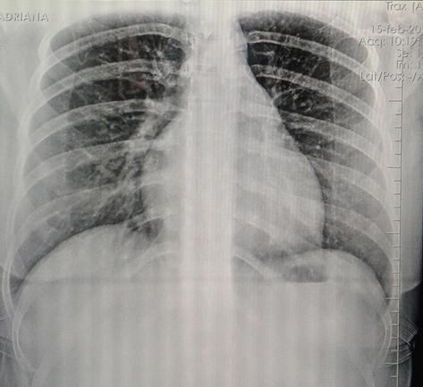
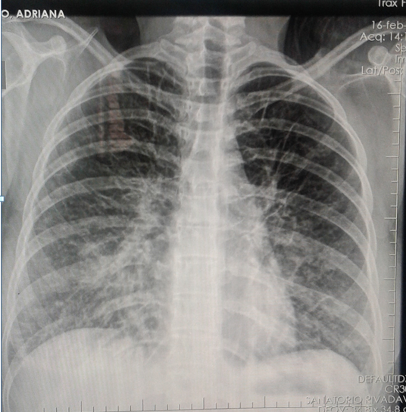
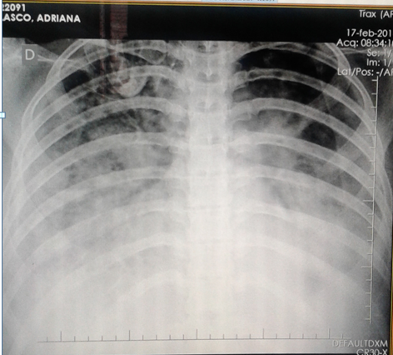
Caso clínico
15.02.2019
16.02.2019
17.02.2019
DR. GUILLERMO RECÚPERO

Slide 21
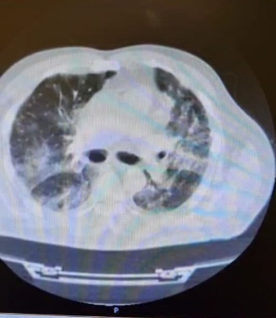
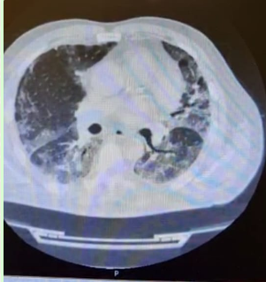
LEGIONELLA

Slide 22
Caso Clínico
Paciente de 68 años, diabético tipo II, obeso, con antecedentes de fístula perianal. Presenta dolor intenso en región perineal, con aparición de lesión eritematosa , intensamente dolorosa, que evoluciona rápidamente a flictena hemorrágica, edema indurado, progresivo.
Fiebre de 39° C, TA 100-60 mm hg, FC 110 x´, FR 25 x¨, SAT 95 %, oligoanurico, desasosiego.
En el examen descubrimos la siguiente lesión:

Slide 23
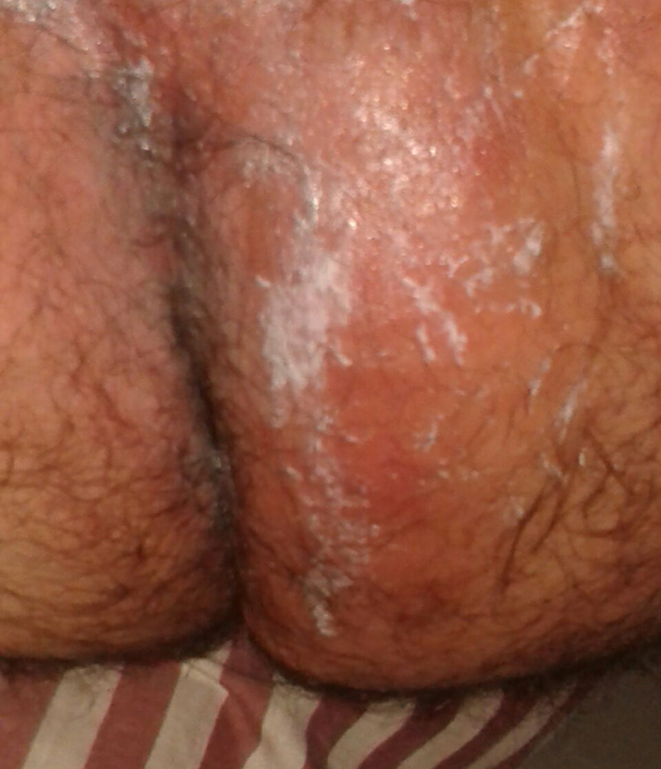
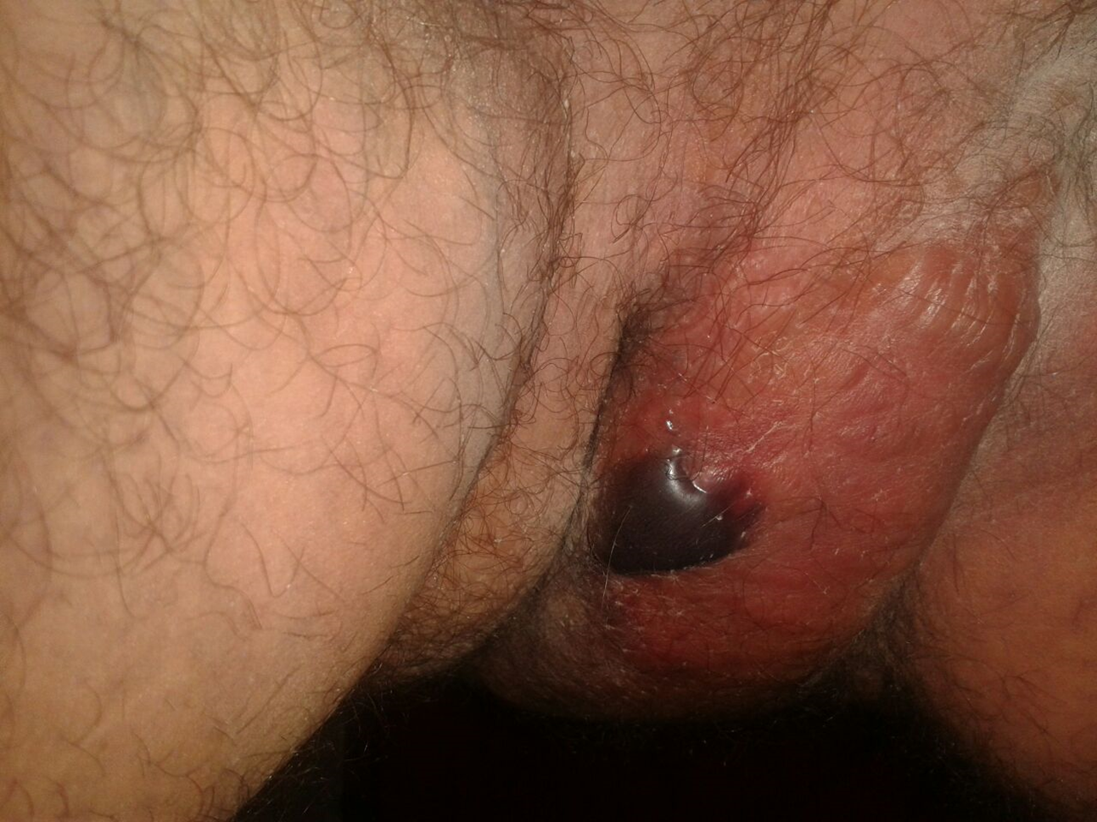

Slide 24
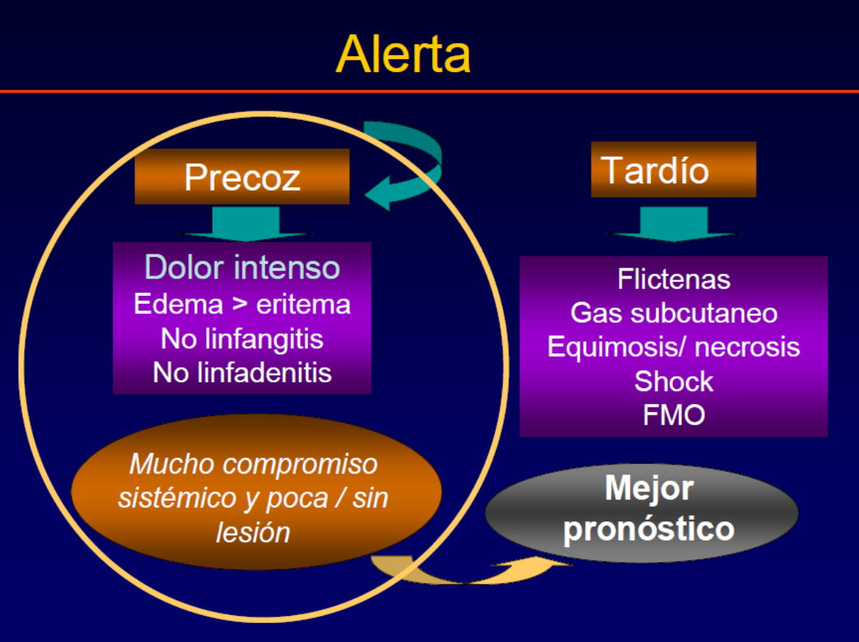

Slide 25
Caso clínico
Paciente febril: 38.8ºC, intranquilo, irritado, lento en las respuestas del interrogatorio, fotofobia, incoherencias en el relato de su cuadro actual. Refiere fotofobia moderada.
Examen físico: lo único que llama la atención es una ligera rigidez de nuca.
SINDROME MENINGOENCEFÁLICO

Slide 26
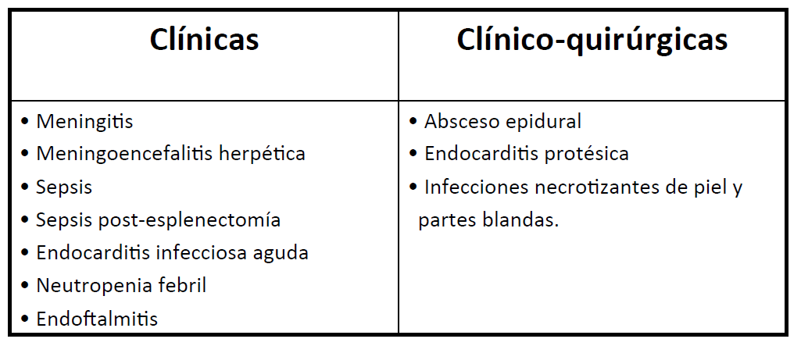
Urgencias Infectológicas

Slide 27
¿ La etiología, condiciona gravedad de la infección ?

Slide 28
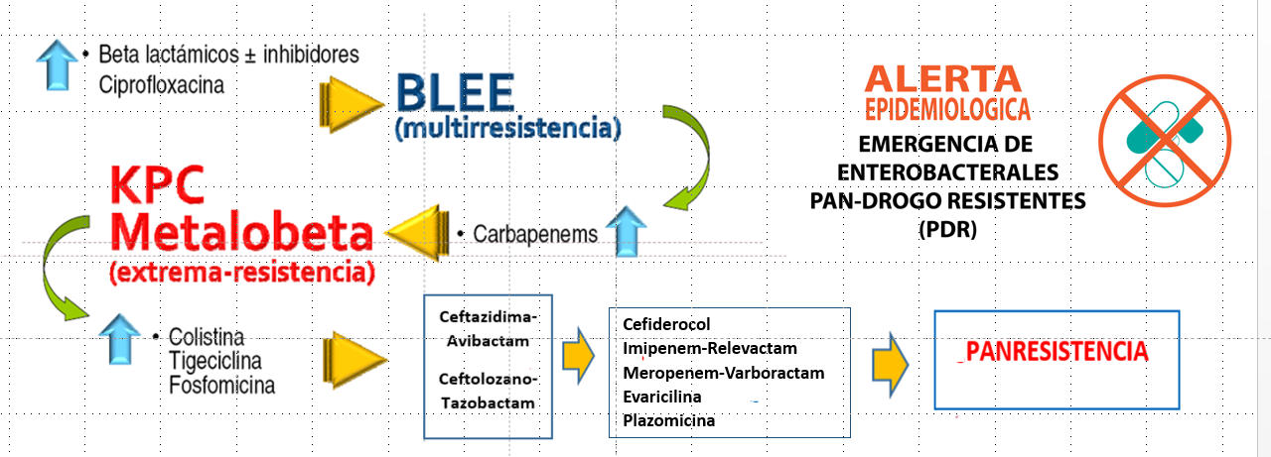

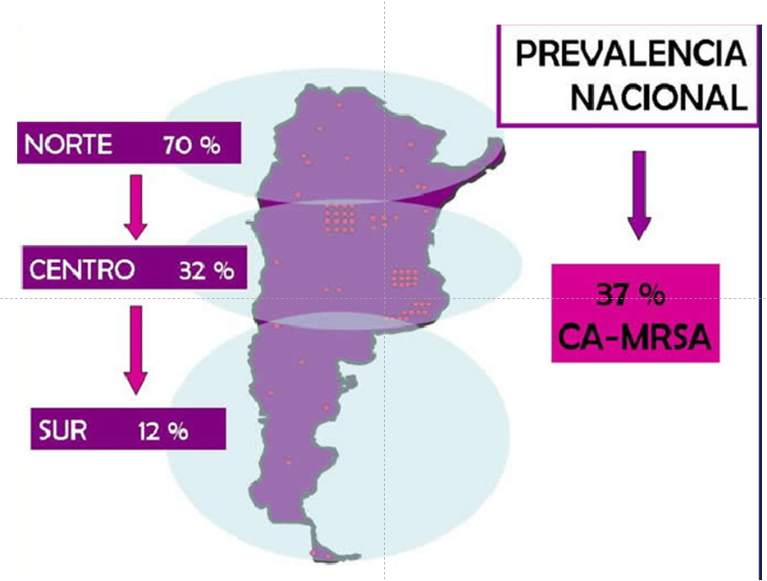

Slide 29
Exámenes Complementarios Iniciales
Análisis Generales
Policultivos
Imágenes

Slide 30
Consideraciones sobre el Tratamiento
Tratamiento ambulatorio
Tratamiento en internación
Pautas básica de un tratamiento empírico

Slide 31
Atención ambulatoria
Diagnóstico preciso
Paciente compensado
Sin riesgo de complicaciones iniciales
Posibilidades de realizar el tratamiento
Soporte familiar
Acuerdo del paciente y familiares
Acuerdo de la Obra Social

Slide 32
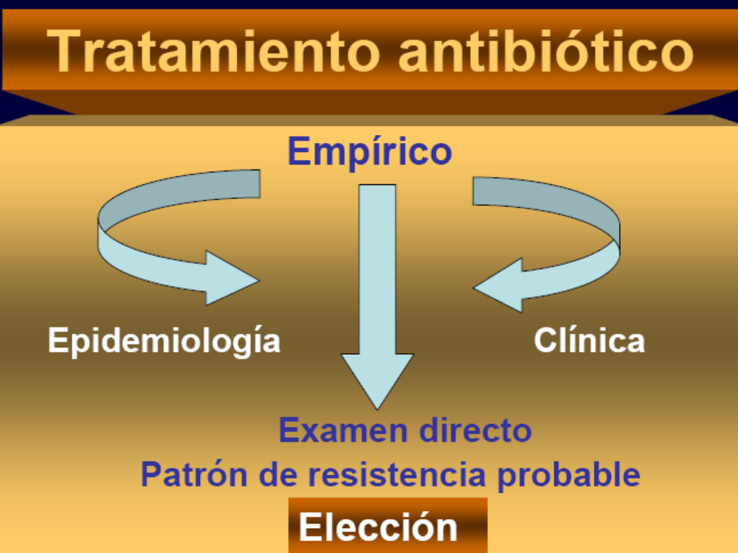

Slide 33
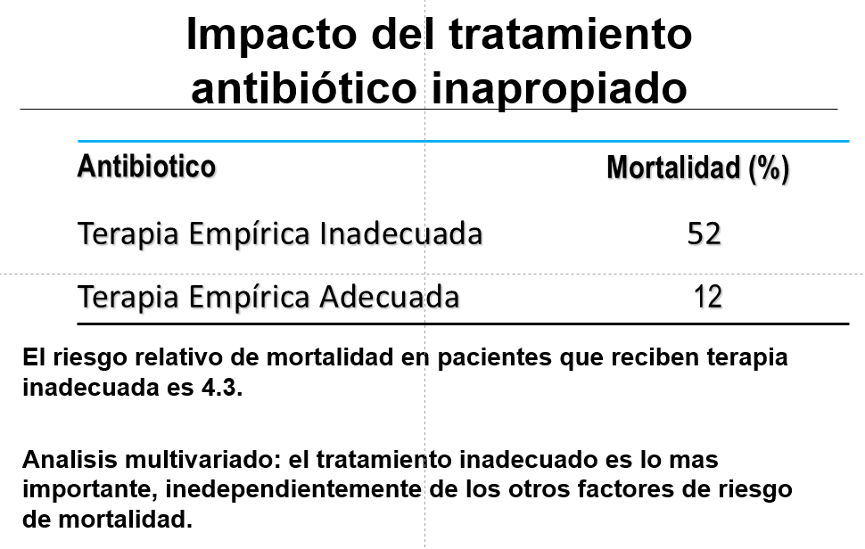

Slide 34
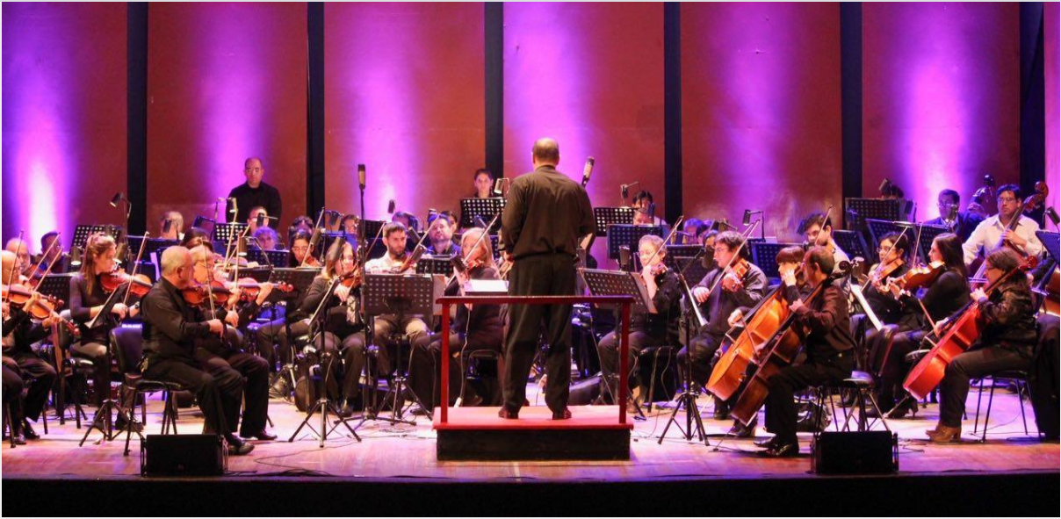

Slide 35

MUCHAS GRACIAS

